Slide 1
高等数学（下）
陈 鹏
Email：chenpeng3@mail.sysu.edu.cn

Slide 2
第一节 二重积分的概念与性质
一、问题的提出
二、二重积分的概念
三、二重积分的性质

Slide 3
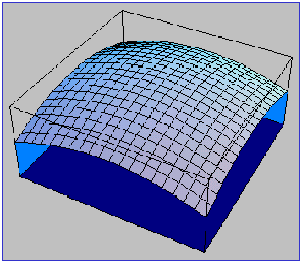


一、问题的提出
１．曲顶柱体的体积
柱体体积 = 底面积 ×
高
特点：平顶.
柱体体积 = ？
特点：曲顶.
曲顶柱体

Slide 4

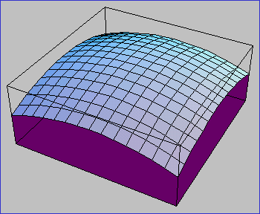
求曲顶柱体的体积采用 “分割、求和、取极
限”的方法，如下动画演示．
播放

Slide 5
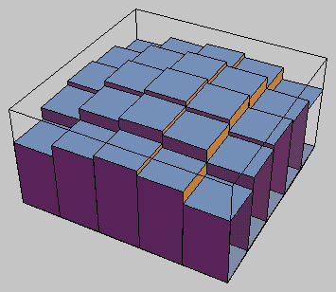
求曲顶柱体的体积采用 “分割、求和、取极
限”的方法，如下动画演示．

Slide 6
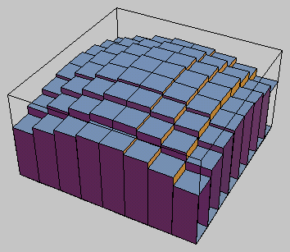
求曲顶柱体的体积采用 “分割、求和、取极
限”的方法，如下动画演示．

Slide 7
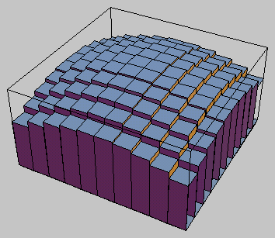
求曲顶柱体的体积采用 “分割、求和、取极
限”的方法，如下动画演示．

Slide 8
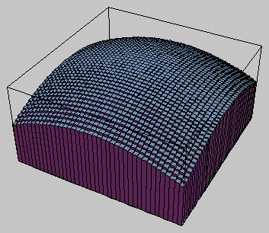
求曲顶柱体的体积采用 “分割、求和、取极
限”的方法，如下动画演示．

Slide 9
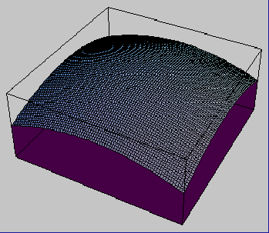
求曲顶柱体的体积采用 “分割、求和、取极
限”的方法，如下动画演示．

Slide 10








求曲顶柱体体积的方法：
分割、取近似、
求和、取极限。

Slide 11






步骤如下：
1. 分割
2. 取近似
3. 求和
4. 取极限

Slide 12
２．求平面薄片的质量
将薄片分割成若干小块，
取典型小块，将其近似
看作均匀薄片，
所有小块质量之和
近似等于薄片总质量

Slide 13
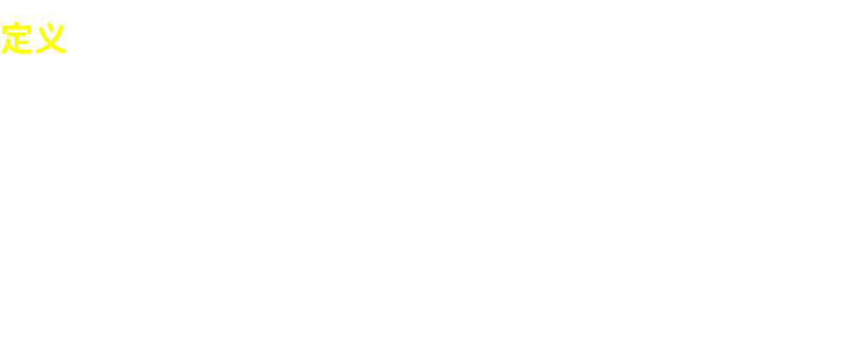
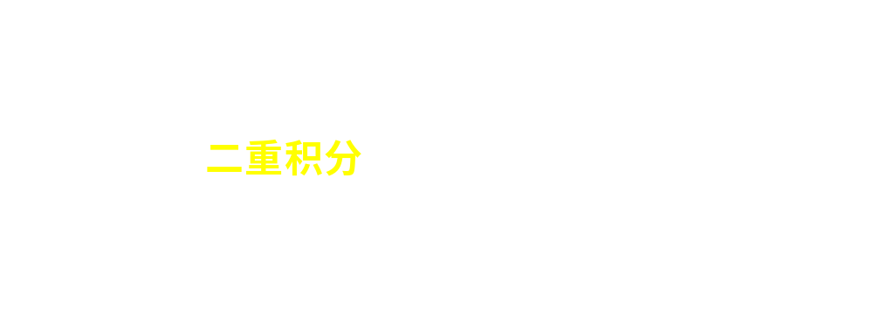
二、二重积分的概念

Slide 14
面积元素
积分区域
被积函数
积分变量
积分和
------ 被积表达式

Slide 15
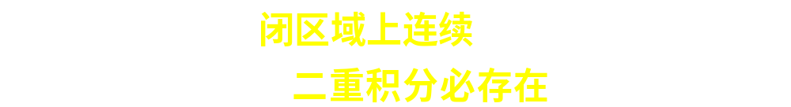
对二重积分定义的说明：

Slide 16
二重积分的几何意义
当被积函数大于零时，二重积分是柱体的体积．
当被积函数小于零时，二重积分是柱体的体积的负值．

Slide 17


在直角坐标系下用平行于坐
标轴的直线网来划分区域D，
D
则面积元素为
故二重积分可写为
例：试用二重积分表示上半椭球体的体积。

Slide 18
三、二重积分的性质
性质１
当 k 为常数时，
性质２

Slide 19
性质３
对区域具有可加性
性质４
若 为D的面积，
性质５
若在D上
则有
特殊地

Slide 20
性质６
（二重积分估值不等式）
性质７
（二重积分中值定理）

Slide 21
思考题
将二重积分定义与定积分定义进行比较，找出
它们的相同之处与不同之处.

Slide 22
作业
习题7.1
1.

Slide 23
思考题解答
定积分与二重积分相同之处：都表示某种和式
的极限值，且此值只与被积函数及
积分区域有关．
不同的是: 定积分的积分区域为区间，被积函
数为定义在区间上的一元函数;
二重积分的积分区域为平面区域，
被积函数为定义在平面区域上的二
元函数．

